Slide 1
আজকের মাল্টিমিডিয়া ক্লাশের সবাইকে ফুলেল শুভেচ্ছা

Slide 2
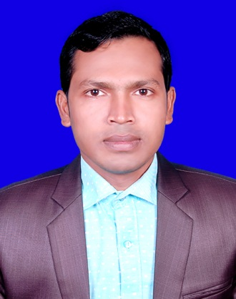
পরিচিতি
মোঃ আবুদাউদ সুমন
প্রভাষক ( অর্থনীতি)
টাপুরচর স্কুল এন্ড কলেজ
রৌমারী, কুড়িগ্রাম।
মোবাইলঃ ০১৭১৯৩৩০৬৮৮
ই-মেইলঃ sumonict16@gmail.com
বিষয় : অর্থনীতি প্রথম পত্র
শ্রেণী : একাদশ-দ্বাদশ
অধ্যায় : চতুর্থ
সময় : ৪০ মিনিট
পিরিয়ড : দ্বিতীয়
তারিখ : 22 November 2019
Notes:
‍‍‍‍‍‍‍‍‍”ধ্বংস তার জন্য যান আজকের দিনটি গতকালের চেয়ে উন্নত নয়” আল-হাদিস।

Slide 3
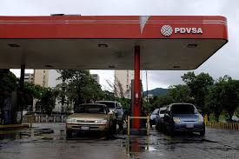
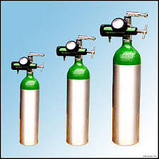
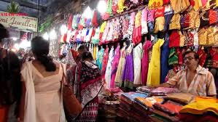
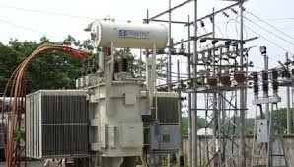
ছবিগুলো লক্ষ্য করো

Slide 4
পাঠ ঘোষণাঃ
অপূর্ণ প্রতিযোগিতামূলক বাজার

Slide 5
শিখনফল
অপূর্ণ প্রতিযোগিতামূলক বাজার কী তা বলতে পারতে ।
অপূর্ণ প্রতিযোগিতামূলক বাজারের প্রকারভেদ বলতে পারতে ।
অপূর্ণ প্রতিযোগিতামূলক বাজার গুলো বর্ণনা করতে পারতে ।

Slide 6
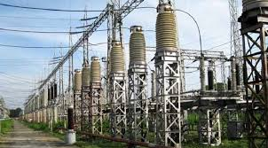
অপূর্ণ প্রতিযোগিতামূলক বাজার
যে বাজারে মাত্র কতিপয় বিক্রেতা থাকে এবং ক্রেতা ও বিক্রেতা অসম প্রতিয়োগিতার ভিত্তিতে পণ্য ক্রয়- বিক্রয় করে তাকে অপূর্ণ প্রতিযোগিতামূলক বাজার বলে।
লিংক

Slide 7
একক কাজ:
সময়: ৪ মিনিট
অপূর্ণ প্রতিযোগিতামূলক বাজার কাকে বলে?
লিংক

Slide 8
অপূর্ণ প্রতিযোগিতামূলক বাজার
একচেটিয়া
ডুয়োপলি
দ্বি-পাক্ষিক একচেটিয়া
ডুয়োপসনি
একচেটিয়ামূলক প্রতিযোগিতা
অলিগোপলি
মনোপসনি
অপূর্ণ প্রতিযোগিতামূলক বাজারের শ্রেণি বিভাগ

Slide 10
জোড়ার কাজ
অপূর্ণ প্রতিযোগিতামূলক বাজার কি কি লিখ।

Slide 11
মূল্যায়নঃ
ডুয়োপলি শব্দের অর্থ কি?
মনোপসনি শব্দের অর্থ কি?
দ্বি-পাক্ষিক একচেটিয়া বাজার কাকে বলে?

Slide 12
বাড়ীর কাজ:
তোমাদের বাড়িতে অপূর্ণ প্রতিযোগিতামূলক বাজারের কি পণ্য ব্যবহার করা হয় তা লিখে আনবে।

Slide 13
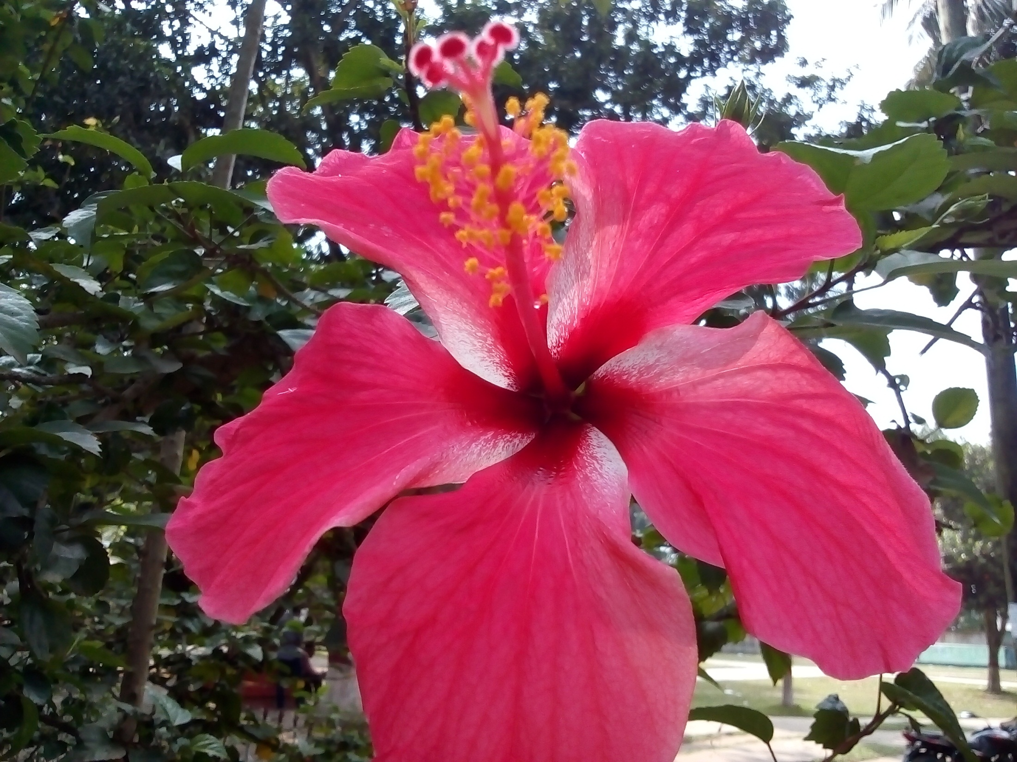
ধন্যবাদ।

